Slide 1
Revenge of
Champernowne Constant
原案: 野田
解答: 橋本・水野
解説：水野(@ororog)

Slide 2
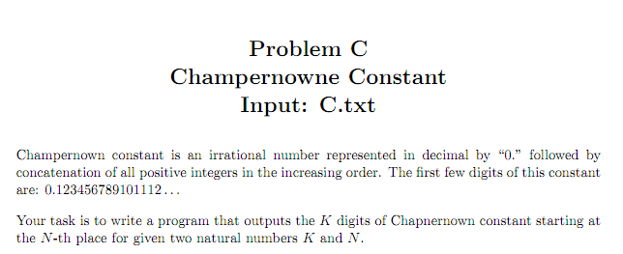
この問題を覚えていますか？
2009年模擬地区予選 Problem C

Slide 3
概要
Champernowne Constantとは、”0.”の後に自然数を1から順に繋げた数である
  0.1234567891011121314…
与えられた数列が、”0.”から数えて何番目に初めて出現するかを答えよ
ちなみに2009年度の出題では、N番目からK個の数を出力する問題だった
今回は逆と言える

Slide 4
解法例(1)
与えられた文字列はK桁の数を並べたものとする
K桁の数はN番目から始まるとして、文字列から抜き出す
(1) N = 0, K = 3
45346347
(2) N = 2, K = 3
45346347

Slide 5
解法例(2)
抜き出した文字列の前後の数をつなげた文字列を作る
  C++ならstringstreamが便利
(1) N = 0, K = 3
453454455456
45346347
(2) N = 2, K = 3
345346347348

Slide 6
解法例(3)
元の文字列が含まれていれば、その場所を出力
(1) N = 0, K = 3
453454455456
(2) N = 2, K = 3
45346347 match!
345346347348

Slide 7
注意点(1)
N番目からK桁の数を抜き出す場合、はみ出てしまうことがある
(1) N = 2, K = 5
前の数字に1足して継ぎ足す
1234512346

Slide 8
注意点(2)
更に桁上げが発生することがある
(1) N = 2, K = 3
179180

Slide 9
注意点(3)
与えられた文字列は全部0
99910001001

Slide 10
注意深く実装しましょう
通らない場合はコーナーケースを考える！

Slide 11
Judge’s Solution
橋本
  70行 (Java)
水野
  92行 (C++)

Slide 12
結果
First Submission
  Wakaba (137min)
First Accepted:
  Wakaba (141min)
Total Accepted / Submission:
  Piyo

